Slide 1
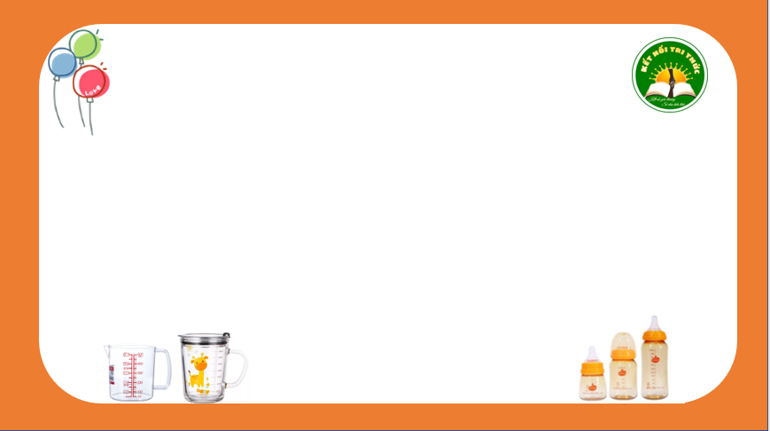
Thứ Tư ngày 4 tháng 12 năm 2024
Toán
Bài 32
MI-LI-LÍT

Slide 2

Khởi động

Slide 3


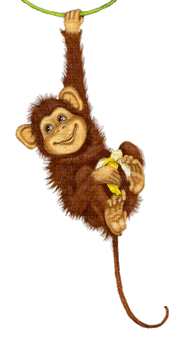



GIẢI CỨU CHÚ KHỈ
Để giải cứu khỉ con không bị cá sấu ăn thịt, em hãy trả lời đúng các câu hỏi nhé!

Slide 4

24 g :8 = ?
A. 5 g
B. 6 g
C. 3 g
D. 2 g

Slide 5
80 l -25 l = ?
A. 55 l
B. 45 l
C. 35 l
D. 25 l

Slide 6
KHÁM PHÁ

Slide 7
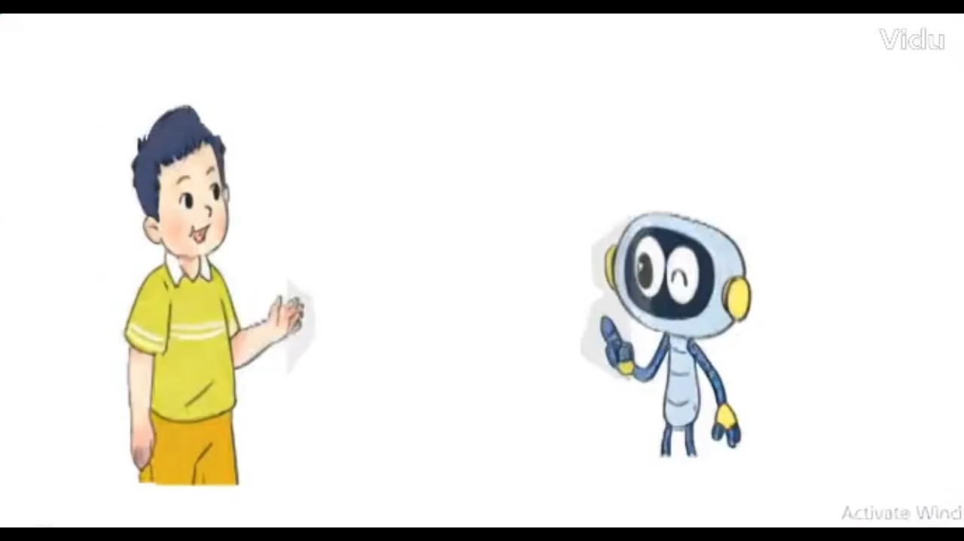

Slide 8


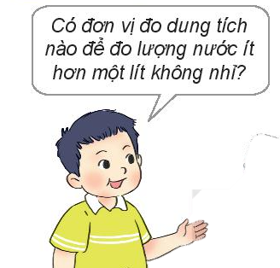
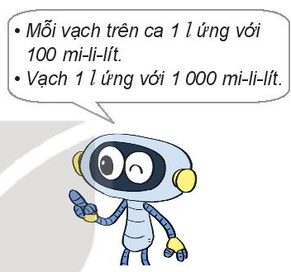
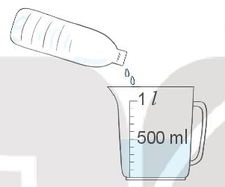
Lượng nước ban đầu trong chai là 500 mi-li-lít.
• Mi-li-lít là một đơn vị đo dung tích.
• Mi-li-lít viết tắt là ml.
• 1l = 1 000 ml

Slide 9
KHÁM PHÁ

Slide 10
HOẠT ĐỘNG

Slide 11


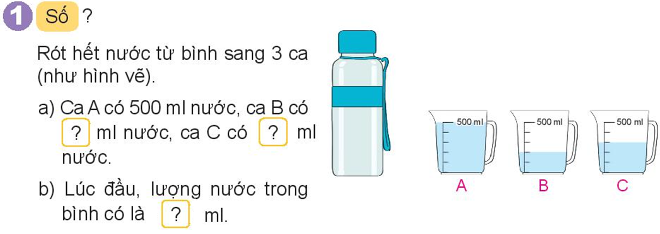

Slide 12
200
300
1000

Slide 13
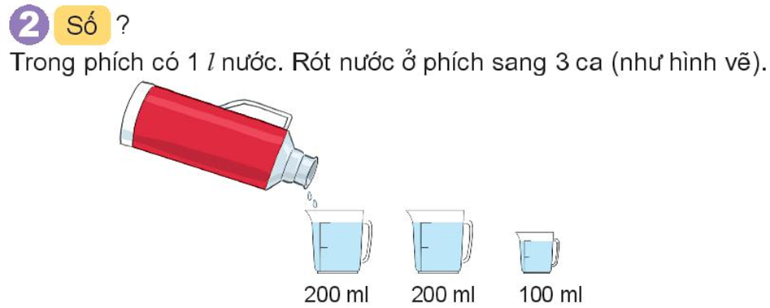
?
a) 1 l = ml
b) Sau khi rót, lượng nước còn lại trong phích là ml.
?

Slide 14
1000
?
a) 1 l = ml
b) Sau khi rót, lượng nước còn lại trong phích là ml.
?
500

Slide 15
LUYỆN TẬP

Slide 16

1
Tính theo mẫu .
Mẫu: 100 ml + 20 ml = 120 ml
8 ml x 4 = 32 ml
Lưu ý: Thực hiện tính rồi viết kí hiệu đơn vị mi-li-lít sau kết quả vừa tìm được.
120 ml – 20 ml
b) 12ml x 3
= 100 ml
= 36 ml

Slide 17
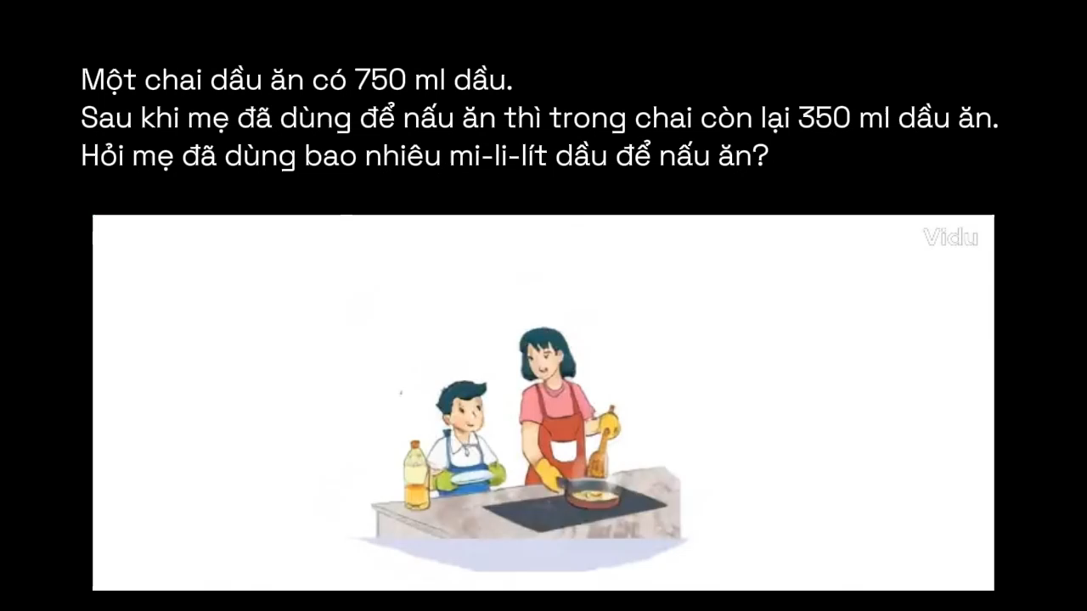

Slide 18
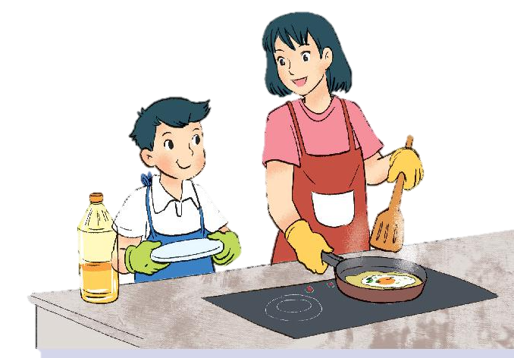

2
Một chai dầu ăn có 750 lít dầu. Sau khi mẹ đã dùng để nấu ăn thì trong chai còn lại 350 ml dầu. Hỏi mẹ đã dùng bao nhiêu mi-li-lít dầu để nấu ăn?

Slide 19
2
Một chai dầu ăn có 750 lít dầu. Sai khi mẹ đã dùng để nấu ăn thì trong chai còn lại 350 ml dầu. Hỏi mẹ đã dùng bao nhiêu mi-li-lít dầu để nấu ăn?
Bài giải
Số mi-li-lít dầu dùng để nấu ăn là
750 – 350 = 350 (ml)
Đáp số: 350 ml

Slide 20
Củng cố-dặn dò

Slide 21



